Slide 1
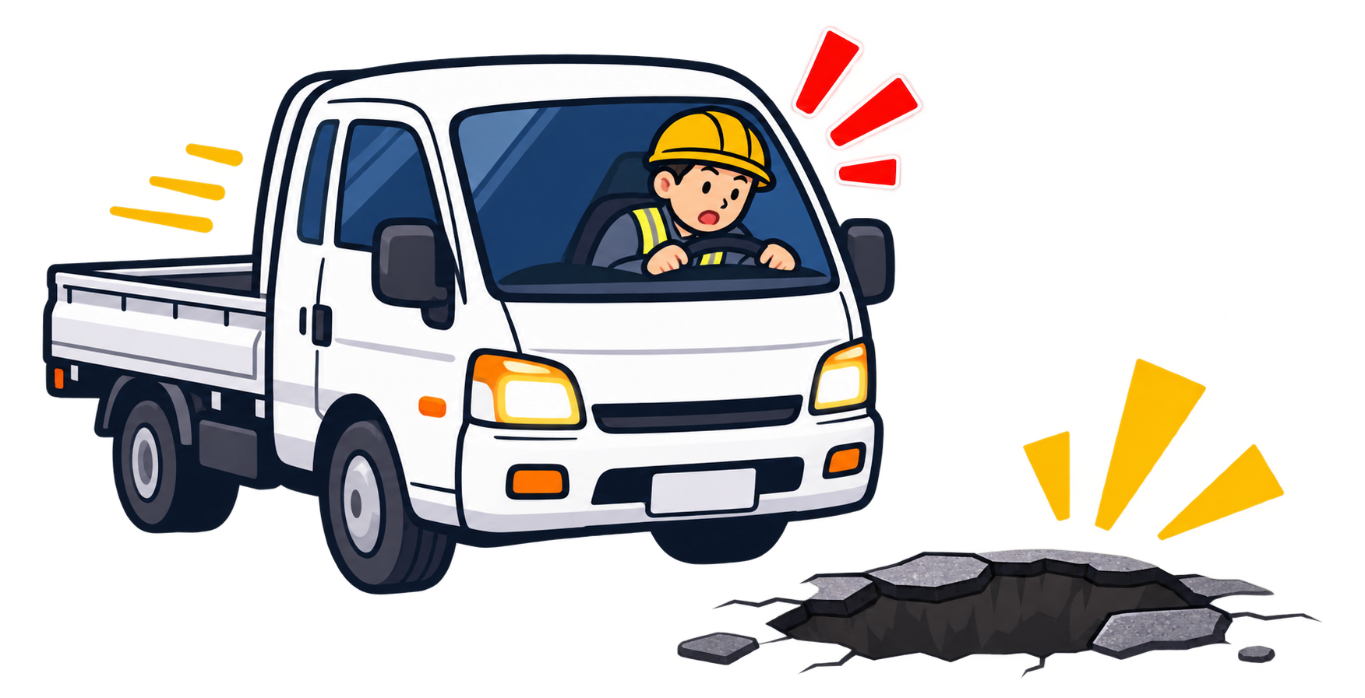
CHEONAN CITY · ROAD SAFETY
천안시 도로 포트홀
안전관리 추진계획
사전 경고 · 신속 보수 · 교통안전 확보
공무원 보고용
2026. 11. | 검토안

Slide 2
CHEONAN | ROAD SAFETY
01 추진 배경
사업 추진 배경
포트홀 발생에 대비한 선제적 안전관리가 필요
01
02
03
운전자 위험
도로 기능 저하
민원 대응 필요
급제동 및 차량 손상 우려
노면 파손 확대 가능성
위험 발견 후 신속 조치
관리 방향 | 발견 → 경고 → 통제 → 보수
천안시 도로 포트홀 안전관리 추진계획
02 / 06

Slide 3
CHEONAN | ROAD SAFETY
02 사업 내용
주요 사업내용
위험구간을 신속히 확인하고 단계별로 조치
01
02
03
현장 점검
안전 조치
긴급 보수
발생 위치·위험도 확인
표지 설치·차량 접근 안내
우선순위에 따라 복구
운영 원칙: 현장 위험도에 따른 우선 대응
천안시 도로 포트홀 안전관리 추진계획
03 / 06

Slide 4
CHEONAN | ROAD SAFETY
03 통제 계획
사업구간별 통제계획
서북구·동남구 2개 구간을 중심으로 안전 통제
대상구간 | 통제 시기·차로 수는 현장별 조정
서북구
번영로 ~ 삼성대로
공사구간 부분 통제·사전 안내
동남구
남부대로 ~ 신방동 ~ 취암산터널
안전시설 배치·교통 유도
공통
작업 완료 후 통제 해제
노면 안전 확인·정상 통행
※ 정확한 시점·차로 수·작업 범위는 현장 조사 후 확정
천안시 도로 포트홀 안전관리 추진계획
04 / 06

Slide 5
CHEONAN | ROAD SAFETY
04 사업예산
사업예산
총사업비 1억 원 · 사업구간별 각 5천만 원 배분
구분
대상 구간
예산
서북구
번영로 ~ 삼성대로
5천만 원
동남구
남부대로 ~ 신방동 ~ 취암산터널
5천만 원
합계
2개 구간
1억 원
※ 구간별 배분액 기준 · 세부 공종별 산출내역은 추후 확정
천안시 도로 포트홀 안전관리 추진계획
05 / 06

Slide 6
CHEONAN | ROAD SAFETY
05 기대효과
기대효과
신속한 포트홀 대응으로 도로 이용 안전성 제고
사고 위험 완화
위험 구간 조기 안내
이용 불편 감소
안전한 차량 통행 지원
관리 효율 향상
점검·조치 체계 일원화
안전한 도로, 신뢰받는 현장 대응
천안시 도로 포트홀 안전관리 추진계획
06 / 06

